Slide 1
HƯỚNG DẪN SỬ DỤNG TRA CỨU TÀI LIỆU
Version 5.0
Năm 2016

Slide 2
MỤC LỤC
TÌM LƯỚT
Tổng quan về tìm lướt
Các trường tìm kiếm và chuỗi tìm kiếm
Hiển thị danh sách tìm lướt
TÌM THEO TỪ KHÓA
Mục đích
Cách thực hiện
TÌM KIẾM CHUYÊN GIA
Mục đích
Cách thực hiện
TÌM KIẾM TOÀN VĂN
Giới thiệu
Thực hiện một tìm kiếm

Slide 3
1. TÌM LƯỚT
1.1 Tổng quan về tìm lướt
Tìm lướt là tìm theo các từ/cụm từ/ ký tự… theo trật tự vần chữ cái (dạng từ điển). Cách tìm lướt thường được sử dụng khi người tìm tin không nhớ thật chính xác từ khóa, từ chuẩn để tìm tin hoặc dùng trong trường hợp muốn tham khảo thêm các từ khóa, thuật ngữ khác để tìm tin cho phù hợp với mục đích tìm kiếm.
1.2 Các trường tìm kiếm và chuỗi tìm kiếm
Các trường tìm kiếm: có thể lựa chọn như sau: Tác giả, Tiêu đề, Chủ đề, Ký hiệu PL/XG, Môn học
Chuỗi tìm kiếm: là một từ, một ký tự hoặc cụm từ bao gồm chữ, số hoặc cả chữ và số.
1.3 Thực hiện một tìm kiếm
Để thực hiện một tìm kiếm bạn thực hiện các bước sau:

Slide 4
Địa chỉ trang web: thuvien.vinhuni.edu.vn
Để thực hiện một tìm kiếm bạn thực hiện các bước sau:
Từ thanh Menu chọn Tra cứu→ Tìm lướt, giao diện tìm lướt của KIPOSWEB hiển thị như sau:
- Nhập từ/ cụm từ vào ô tìm lướt.
- Bộ sưu tập : Giới hạn phạm vi tìm kiếm trong bộ sưu tập được chọn
- Từ giao diện tìm kiếm trên chọn trường cần tìm, kích chuột vào  được liệt kê trên giao diện để lựa chọn trường tìm tin: Tác giả, Tiêu đề, Chủ đề, Ký hiệu PL/XG, Môn học.

Slide 5
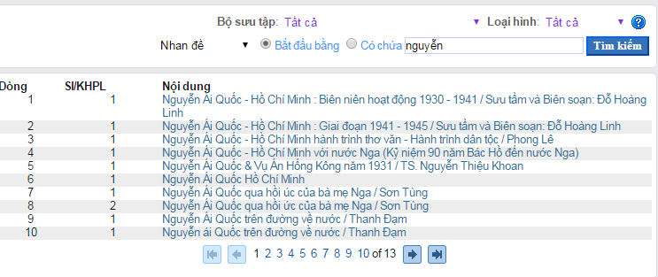
- Người dùng có thể trỏ chuột vào dấu ? để có được trợ giúp và truy vấn tìm kiếm tối ưu.
- Sau khi nhập và lựa chọn trường cần tìm kiếm xong kích chuột vào nút Tìm Kiếm.
1.4 Hiển thị danh sách tìm lướt
(Hình 1.1 Giao diện kết quả tìm lướt)

Slide 6
- Một danh sách kết quả sẽ hiển thị. Danh sách kết quả tìm thấy sẽ được phân thành nhiều trang để hiển thị. Để xem các trang kết quả khác người sử dụng chọn các nút mũi tên tương ứng theo hướng phải (trang sau) hoặc trái (trang trước).
- Kích chuột vào dòng kết quả được tìm thấy để thực hiện một tìm kiếm trong giới hạn vừa tìm thấy này. Một danh sách kết quả tìm thấy sẽ hiển thị.
- Kích chuột vào Chi tiết để xem Thông tin đầy đủ hơn về đầu mục này.
- Thông tin chi tiết thư mục và đầu mục của tài liệu được hiển thị.
2. TÌM THEO TỪ KHÓA
2.1 Mục đích
Cho phép người dùng có thể tìm tài liệu bằng cách gõ vào các mẫu tìm các từ khoá. Từ khóa có thể là bất kỳ một từ nào trong các trường Tác giả, Tiêu đề, Chủ đề, Môn học, Năm xb, Điểm truy cập chính,Tóm tắt, Mọi trường. Phương pháp tìm kiếm này cho phép người dùng có thể kết hợp các từ khóa với nhau bằng các toán tử cũng như hạn chế phạm vi tìm kiếm bằng các ký tự đại diện.
Ngoài ra, người dùng có thể quy định dạng hiển thị của kết quả tìm kiếm tùy theo những thông tin muốn thu nhận được.

Slide 7
2.2 Cách thực hiện
Từ giao diện trang chủ của KIPOS chọn Tra cứu→ Tìm từ khóa xuất hiện màn hình giao diện tìm kiếm theo từ khóa như sau:
(Hình 2.1: Giao diện tìm kiếm theo từ khóa)
Để thực hiện một tìm kiếm theo từ khóa thực hiện như sau:
+ Bộ sưu tập : Giới hạn phạm vi tìm kiếm trong bộ sưu tập được chọn
+ Lựa chọn trường tìm tin : Chỉ định phạm vi trường tìm kiếm: Nhan đề, Tác giả, Chủ đề Môn học, Năm xb, Điểm truy cập chính,Tóm tắt, Mọi trường.
+ Nhập từ / cụm từ muốn tìm kiếm vào ô tìm kiếm
+ Với chức năng tìm kiếm này người sử dụng cũng có thể sử dụng các toán tử để
kết hợp nhiều điều kiện tìm kiếm:
Và: kết hợp các từ khóa để tìm tin (Thu hẹp phạm vi tìm kiếm)
Hoặc: Tìm tin với các từ khóa được chỉ định ( mở rộng phạm vi tìm kiếm) Không: Loại trừ các từ khóa không cần thiết trong quá trình tìm tin.
+ Người dùng có thể trỏ chuột vào dấu ? để có được trợ giúp và truy vấn tìm kiếm tối ưu.

Slide 8
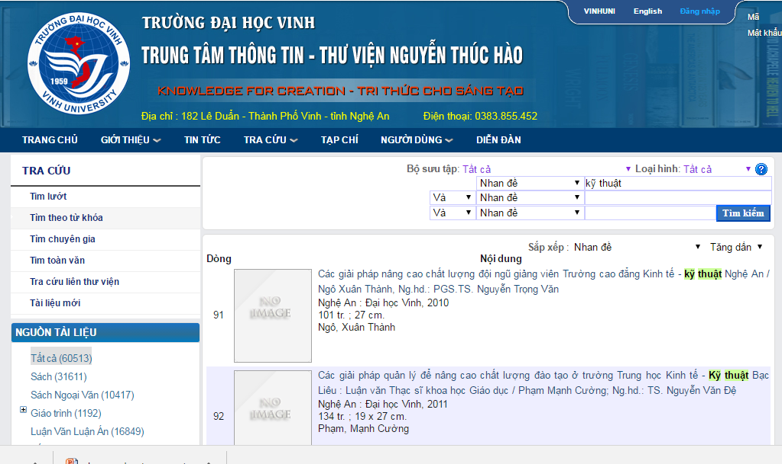
+ Một danh sách kết quả sẽ hiển thị. Danh sách kết quả tìm thấy sẽ được phân thành nhiều trang để hiển thị. Để xem các trang kết quả khác người sử dụng chọn các nút mũi tên tương ứng theo hướng phải (trang sau) hoặc trái (trang trước).
(Hình 2.2 Giao diện kết quả tìm theo từ khóa)

Slide 9
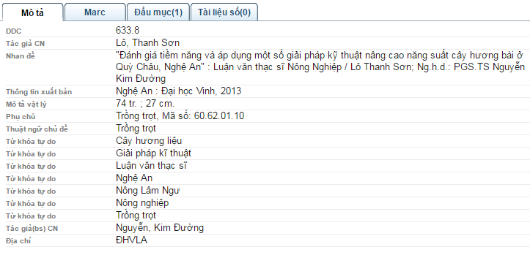
+ Kích chuột vào tên tài liệu mình cần tìm để xem thông tin chi tiết hơn về biểu ghi tài liệu hoặc chọn
. Đầu mục : xem thông tin cuốn sách nằm ở vị trí kho nào
( Hình 2.2.1 Chọn đầu mục xem vị trí sách)

Slide 10
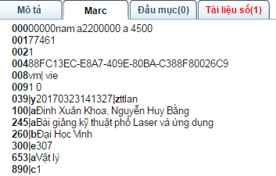
. Tài liệu số: Nếu có bản số hóa sẽ đọc trực tiếp trên trang web
( Hình 2.2.2 Chọn tài liệu số đọc trực tiếp)
. Marc: để xem thông tin chi tiết hơn ở dạng Marc.
( Hình 2.2.3 Chọn marc để xem thông tin chi tiết )

Slide 11
3. TÌM KIẾM CHUYÊN GIA
3.1 Mục đích
Phương thức tìm kiếm này cho phép người dùng có khả năng sử dụng các trường tìm tin, các toán tử logic, các ký tự để xây dựng các biểu thức điều kiện tìm kiếm phù hợp cho phép người sử dụng có thể giới hạn phạm vi tìm kiếm, mở rộng, thu hẹp phạm vi tìm kiếm, loại trừ các từ khóa không cần thiết cho việc tìm tin, … với số lượng kết hợp không giới hạn, khả năng tìm trên kết quả đã tìm cho phép hạn chế tối đa thông tin dư thừa và thực hiện tìm kiếm nhanh chóng, thống kê chính xác kết quả tìm kiếm. Cách tìm kiếm này cũng cho phép xem các biểu ghi theo 03 cách : Rút gọn, Đầy đủ, Tiêu chuẩn.
3.2 Cách thực hiện
Từ giao diện trang chủ của KIPOS chọn Tra cứu→ Tìm chuyên gia xuất hiện màn hình giao diện tìm kiếm theo chuyên gia như sau:
( Hình 3.1 giao diện tìm kiếm chuyên gia )
Để thực hiện một tìm kiếm chuyên gia thực hiện như sau:
+ Bộ sưu tập : Giới hạn phạm vi tìm kiếm trong bộ sưu tập được chọn
+ Nhập vào ô tìm kiếm cùng với các ký hiệu đại diện.
Trên giao diện tìm kiếm người sử dụng có thể thấy chỉ dẫn chi tiết:

Slide 12
* Các ký hiệu đại diện cho trường tìm kiếm: a:Tác giả,t:Nhan đề, s:Chủ đề, g:Chung( tác giả hoặc nhan đề hoặc chủ đề), aw: mọi trường.
* Các kí hiêu đại diện cho các toán tử: “&” và, “+” hoặc,” -“ Và không
* Đặt giá trị cần tìm trong dấu nháy kép để tìm chính xác cụm từ.
* Các ký hiệu thay thế: ? thay cho 1 ký tự, * thay cho nhiều ký tự bất kỳ.
+ Chọn định dạng hiển thị của kết quả : Rút gọn, Đầy đủ, Tiêu chuẩn.
+ Người dùng có thể trỏ chuột vào dấu ? để có được trợ giúp và truy vấn tìm kiếm tối ưu.
( Hình 3.2 giao diện cách tìm chuyên gia)
+ Kích chuột vào nút tìm kiếm. Một danh sách kết quả sẽ hiển thị. Danh sách kết quả tìm thấy sẽ được phân thành nhiều trang để hiển thị. Để xem các trang kết quả khác người sử dụng chọn các nút mũi tên tương ứng theo hướng phải (trang sau) hoặc trái (trang trước).

Slide 13
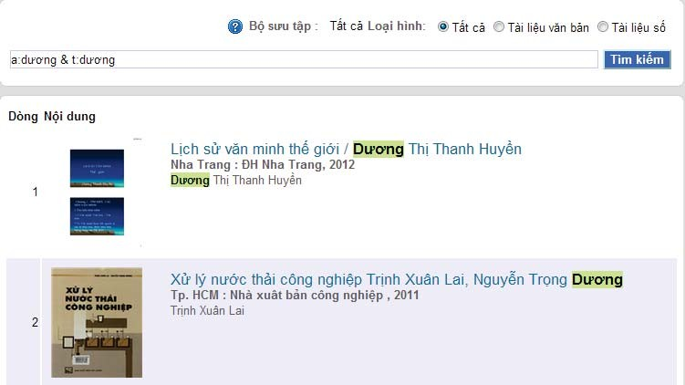
(Hình 3.3: Giao diện kết quả tìm kiếm chuyên gia)
+ Kích chuột vào tên tài liệu mình cần tìm để xem thông tin chi tiết hơn về biểu ghi tài liệu ( tương tự tìm kiếm từ khóa )

Slide 14
4. TÌM KIẾM TOÀN VĂN
4.1 Giới thiệu
Với thư viện hiện đại ngày nay, tài liệu trong thư viện không chỉ bao gồm các tài liệu truyền thống được lưu trong các kho mà còn bao gồm các tệp tin đính kèm được lưu trên máy chủ (Server). Và khi dữ liệu ngày càng nhiều thì vấn đề tìm kiếm thông tin chính xác càng trở nên quan trọng. Với khối lượng dữ liệu lớn và có tổ chức phức tạp, vấn đề đặt ra là làm thế nào để tìm nhanh và đúng thông tin cần. Người dùng không muốn tìm kiếm một từ mà lại có cả triệu câu trả lời, họ cần sự chính xác và loại bỏ các từ gây nhiễu. Lúc đó, người dùng sẽ cần đến tính năng tìm kiếm toàn văn.
Tìm kiếm toàn văn là một chức năng trong KIPOS tích hợp giải pháp máy tìm kiếm mã nguồn mở nổi tiếng Lucene.net, đã có thời gian phát triển hoàn thiện lâu dài và được dùng nhiều trên thế giới. Ngoài ra do đây là một giải pháp kỹ thuật lập trình (thư viện API - cung cấp các giao diện lập trình) nên toàn bộ việc điều khiển chỉ mục và tìm kiếm đều được kiểm soát bởi KIPOS, nhờ vậy đem lại nhiều lợi thế so với việc tích hợp các giải pháp tự động bên ngoài.

Slide 15
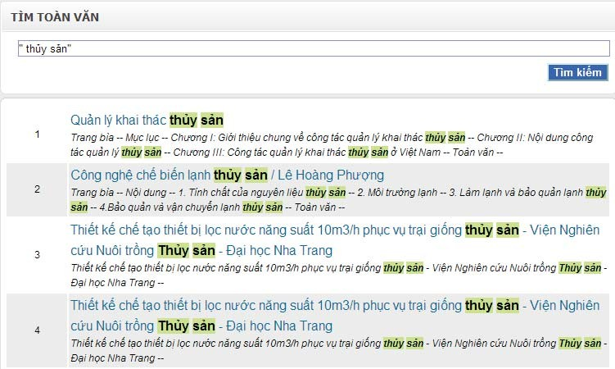
4.2 Thực hiện một tìm kiếm
Từ giao diện trang chủ của KIPOS chọn Tra cứu→ Tìm Toàn văn xuất hiện màn hình giao diện tìm kiếm theo toàn văn như sau:
Nhập một truy vấn vào ô tìm kiếm. Mặc định chương trình tìm các biểu ghi thỏa mãn điều kiện trường tìm tin có chứa tất cả các từ trong điều kiện tìm kiếm . Để yêu cầu chương trình tìm chính xác một cụm từ, sử dụng dấu nháy kép để bao cụm từ.( các bước còn lại tương tự các cách tìm kiếm giới thiệu phía trên)
(Hình 4.1: Giao diện kết quả tìm kiếm toàn văn )

